Slide 1
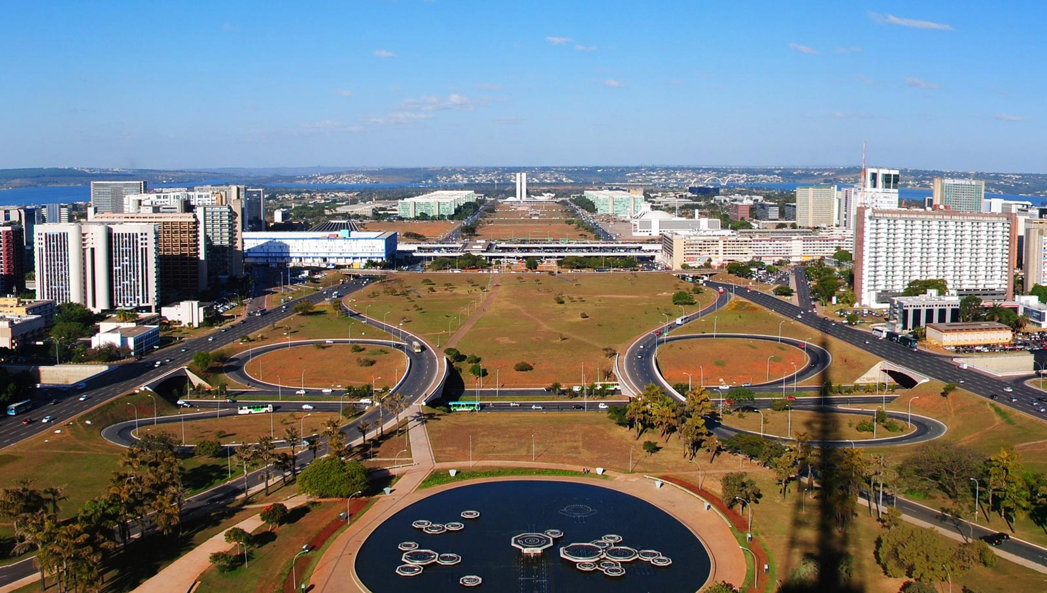


Implementação da Política Nacional de Resíduos Sólidos
PNRS
ISLU 2019

Slide 2

Resíduos sólidos – Externalidade de Mercado
Resíduo Sólido Urbano - RSU
Danos
Percepção
Meios Legais
Externalidade de mercado que indiretamente decorre do consumo de produtos e serviços, gerando efeitos sociais, econômicos e ambientais a serem mitigados. A geração e o descarte de RSU demandam coleta, tratamento e destinação final ambientalmente adequada, gerando elevados custos sociais
Contaminação do solo e dos corpos hídricos, agressão à atmosfera, alagamentos e enchentes, proliferação de vetores, entre outros problemas crônicos de saúde e ambientais.
Conjunção das mudanças climáticas com a disposição inadequada dos resíduos, em prejuízo da qualidade de vida e da atividade econômica, principalmente em função dos danos à natureza, às condições de salubridade e a infraestrutura básica das cidades
Custos sociais praticamente ignorados durante muito tempo no país, a ponto de – no caso de situações calamitosas como cheias, deslizamentos de terra e doenças causadas ou agravadas pelo descarte irracional dos resíduos, muito do sofrimento humano e ambiental envolvido ser erroneamente percebido como causas aparentemente naturais, com as perdas individuais e coletivas relativamente negligenciadas por todos os agentes da cadeia de resíduos.
Em geral os afetados diretamente pelos impactos ocultos do produção/consumo não tinham o devido nível de consciência e sequer os meios legais e institucionais para agir de forma apropriada no sentido de impedir novos danos e impor medidas para reparação dos recorrentes custos sociais.
SANEAMENTO SÓLIDO

Slide 3
Institucionalização
As primeiras tentativas de institucionalização de soluções para o conjunto das cidades do país datam da década de 50, quando a Lei Federal nº 2.312 de 1954, que instituiu as Normas Gerais de Defesa e Proteção da Saúde, em seu Artigo 12, proibiu o descarte de resíduos a céu aberto, os chamados lixões, prática medieval de descartar resíduos para áreas afastadas das aglomerações humanas, bem como o seu despejo à vazante nos rios que cortavam e abasteciam as cidades.
Por se tratar de matéria de ordem pública, nos aspectos de salubridade e tranquilidade pública, os serviços de limpeza urbana, coleta e destinação do lixo são de titularidade dos municípios.
Com a chegada da “urban age” e de novos padrões de consumo ao final da década de 60, e paralelamente do aumento de nível de consciência e exigências ambientais na década de 70, as prefeituras brasileiras buscaram apoio da iniciativa privada para dar conta da tarefa, passando a terceirizar os serviços.

Slide 4
Marcos Legais
Somente a partir de 2007, com a edição da Lei Federal 11.445, que estabeleceu as Diretrizes Nacionais para o Saneamento Básico e com a entrada em vigor da Lei 12.305 de 2010, que institui a Política Nacional de Resíduos Sólidos (PNRS), entre outros marcos regulatórios afins, o País se dispôs efetivamente a enfrentar o desafio da implementação planejada de sistemas de coleta, seleção, tratamento e disposição adequada de RSU domiciliares, comerciais e industriais, em paralelo com outras ações destinadas à mitigação dos efeitos das mudanças climáticas que ora se verificam.
Eis porque um dos pilares da PNRS é a responsabilidade compartilhada entre consumidores, comerciantes e distribuidores, fabricantes, importadores e o Poder Público na Proteção Humana (Saúde Pública), Proteção Ambiental (Destinação Ambientalmente Adequada) e Preservação de Recursos Naturais (economia circular).

Slide 5
PNRS – Política Nacional de Resíduos Sólidos
A PNRS foi criada para se tornar o marco legal destinado à superação sistêmica dos desafios da cadeia de resíduos sólidos no país.
PNRS - formaliza os desafios da cadeia de resíduos sólidos no país e preceitua as ações para superá-los.
Dificuldade/lacuna: não há referências quantitativas capazes de sintetizar as metas e sua consecução em um cenário de vinte anos (com revisões a cada quatro) para os municípios brasileiros
Permitir planejamento e execução de ações específicas para o setor (ex. políticas públicas, financiamentos, monitoramento da qualidade dos serviços prestados e definição de prioridades).

Slide 6
Para gerir é preciso medir
“Não se gerencia o que não se mede, não se mede o que não se define, não se define o que não se entende, e não há sucesso no que não se gerencia”
William Edwards Deming, engenheiro e estatístico, professor da Universidade de Yale, norte-americano que ajudou na reconstrução do Japão, pós segunda guerra mundial.

Slide 7

Para gerir é preciso medir
Com o objetivo de suprir esta lacuna, o SELUR e a PwC Brasil desenvolveram o Índice de Sustentabilidade da Limpeza Urbana (ISLU), cuja metodologia de cálculo possibilita analisa os serviços de limpeza urbana dos municípios brasileiros sob a ótica da PNRS.
ISLU – índice de sustentabilidade da limpeza urbana
Trata-se de uma inteligência estatística aplicada às bases de dados disponibilizadas pelas seguintes fontes públicas: Sistema Nacional de Informações sobre Saneamento (SNIS), Ministério do Meio Ambiente (MMA), Sistema de Informações Contábeis e Fiscais do Setor Público Brasileiro (SICONFI), Instituto Brasileiro de Geografia e Estatística (IBGE) e Programa das Nações Unidas para o Desenvolvimento (PNUD/ONU).

Slide 8
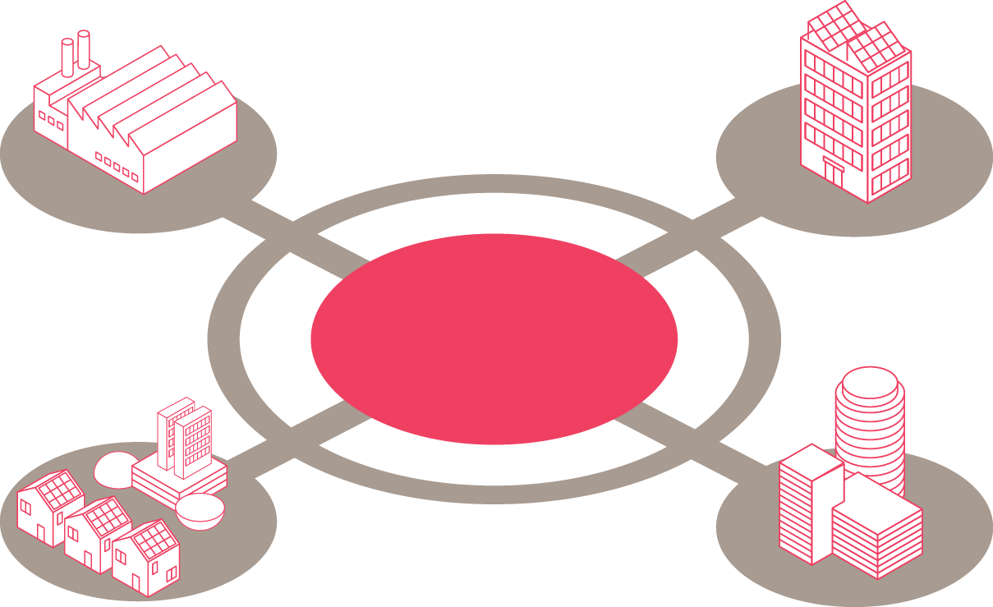
Como o ISLU pode ajudar?
Empresas e cadeia de valor
Identificação de mercados para empresas que atuam diretamente na limpeza urbana e também daquelas que participam de sua cadeia de valor.
Empresas prestadoras de serviços de limpeza urbana.
Empresas de equipamentos voltados à limpeza urbana.
Associações e entidades
Criação de parcerias entre municípios/empresas para a troca de conhecimento e melhores práticas.
Associações de classe.
ISLU
Governo e sociedade
Direcionamento orçamentário em itens que afetam a qualidade da limpeza urbana.
Estados e municípios.
Ministérios (Cidades e Meio Ambiente).
ONU/PNUD.
Setor financeiro
Auxiliar nas decisões de empréstimos, financiamentos e apoios técnicos para os munícipios/empresas.
BNDES e Bancos de Fomento.
Banco Interamericano de Desenvolvimento (BID).
Banco Mundial (BIRD).
Índice de Sustentabilidade da Limpeza Urbana

Slide 9





Descrição do Índice
$$\text{ISLU}\text{=0,33284 }\text{×}\text{E}\text{ + 0,22421 }\text{×} \text{S}\text{ + 0,22215 }\text{×} \text{R} \text{+ 0,22080 }\text{×} I$$
E
S
Dimensão E (Engajamento do município):
Sendo:
Ind1 =
Ind2 = IDHM (índice composto por renda, longevidade e educação)
Dimensão S (Sustentabilidade financeira):
Sendo:
Ind3 =
Peso
33,3%
$$E=0,29213×{Ind}_{1}+0,70787×{Ind}_{2}$$
Peso
22,4%
$$S=6,90819×{Ind}_{3}+1$$
População atendida
Arrecadação especifica – Despesa com serviço
População total do município
Despesa total do município
R
I
Dimensão R (Recuperação de recursos coletados):
Sendo:
Ind4 =
Peso
22,2%
$$R={Ind}_{4}$$
Peso
22,1%
Dimensão I (Impacto ambiental):
Sendo:
Ind5 =
$$I={1,11810× Ind}_{5}+1$$
Material reciclável recuperado
Total de massa coletada
Quantidade de RDO e RPU destinados incorretamente
População atendida

Slide 10
Base de dados

Slide 11
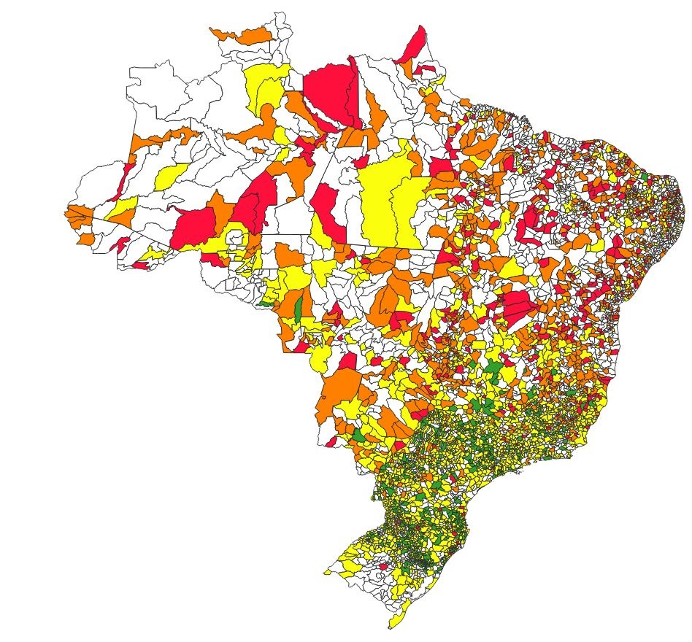
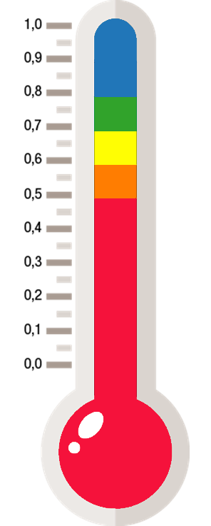
Descrição do Índice
O que é Índice de Sustentabilidade da Limpeza Urbana (ISLU)?
É um “termômetro” que mede a aderência dos municípios brasileiros à PNRS. Utiliza o método estatístico: Análise fatorial (ex. IDH).
ISLU

Slide 12
Resultados por região
Sul
Sudeste
Centro-Oeste
Norte
Nordeste
* Considera apenas as cidades participantes por edição

Slide 13
Resultados por tamanho de população
Acima de 250 mil
Entre 100 e 250 mil
Entre 50 e 100 mil
Menos que 50 mil
* Considera apenas as cidades participantes por edição

Slide 14
Histórico dos Resultados por Região Geográfica e população

Slide 15
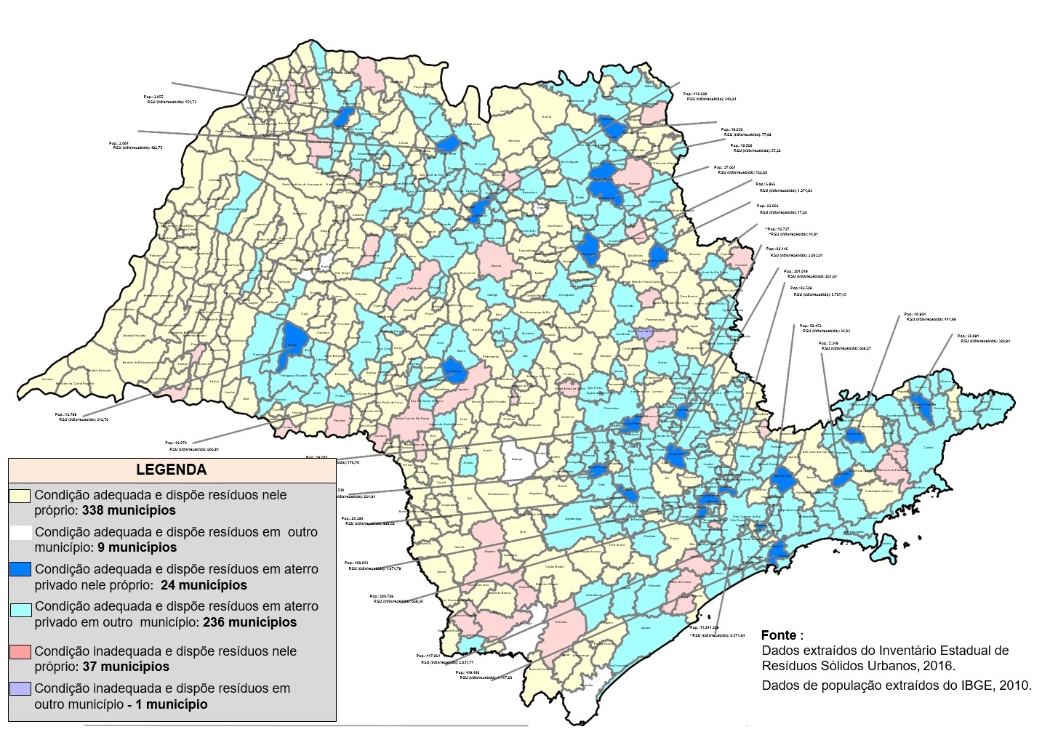
Regionalização (ex. Estado de São Paulo)

Slide 16
Indicadores por região ISLU 2019

Slide 17




Modernização do modelo de custeio
Preocupação com a Saúde Pública
Preocupação com o Meio Ambiente
Preservação dos Recursos Naturais (Economia Circular)
Década de 70
Década de 90
“Urban Age”
Pós Guerra II
Serviços = Utility
Orçamento Municipal
(conceito: Saúde Pública local - coletivo)
Arrecadação específica
(taxa/tarifa por residência)
(conceito: Poluidor Pagador – individual)
Arrecadação específica
(taxa/tarifa por volume)
(conceito: Redução da geração e incentivo à reciclagem – individual por volume)
Modelo de Custeio

Slide 18
Prioridade na Gestão de Resíduos
Proteção Humana
Hierarquia de Maslow da Gestão de Resíduos
Preservação dos Recursos Naturais
Proteção Ambiental
(Evitar a Contaminação)
Destinação Final Adequada
Saúde Pública
Coleta (afastamento)
Preservação dos Recursos Naturais (Garantir recursos para gerações no futuro)
Reduzir e Reutilizar
Reciclagem
Recuperação / Reciclagem Energética
Proteção Ambiental (Evitar a Contaminação)
Destinação Final Adequada

Slide 19



Resíduo = Commodity
Da Produção ao Consumo
Extração de Recursos Naturais
Manufatura do Produto (Industria)
Meio Ambiente
Aterro Sanitário
Material Reciclado
Distribuição
(Varejo)
Opções Adequadas
Tratamento
Disposição Final
>
=
Ciclo de Vida do Produto
Consumo
Preço dos Recicláveis
Preço das Commodities
Aterro Sanitário
Coleta de Resíduos
(Geração de Resíduos)
<
=
transporte Transbordo
Preço dos Recicláveis
Preço das Commodities
Cadeia Produtiva
Opção Inadequada
Gestão e Manejo de Resíduos Sólidos
lixão
Saneamento Sólido

Slide 20

OBJETIVOS DE DESENVOLVIMENTO SUSTENTÁVEL

Slide 21
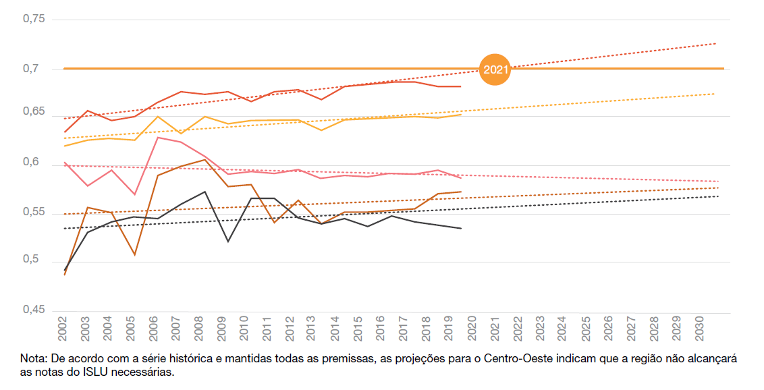
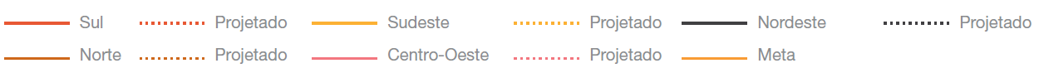
Meta 11.6 – Redução do Impacto Ambiental dos Resíduos

Slide 22
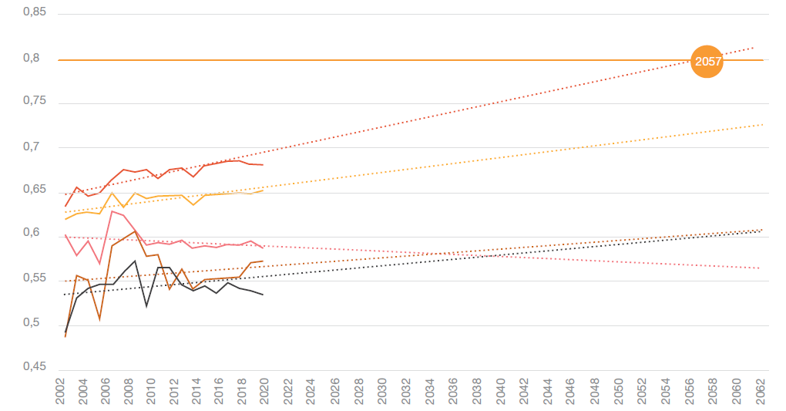
Meta 12.5 – Redução da geração de resíduos por meio da prevenção, redução na origem e reciclagem

Slide 23




Obrigado!
Márcio Matheus selurb.org.br

